Slide 1
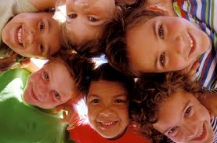
TITULO DE SECCION
Pie de foto
Titulo de noticia
Subtitulo de noticia
Texto de la noticia texto de la notic iaexto de la noticia xto de la noticia Texto de la noticia texto de la notic iaexto de la noticia xto de la noticia Texto de la noticia texto de la notic iaexto de la noticia xto de la noticia
Tex to de la no ticia texto de la notic iaexto de la noticia xto de la notic ia Texto de la noticia texto de la notic iaexto de la noticia xto de la noticia Texto de la noticia texto de la notic iaexto de la noticia xto de la noticia.
Texto de la noticia texto de la notic iaexto de la noticia xto de la noticia Texto de la noticia texto de la notic iaexto de la noticia xto de la noticia Texto de la noticia texto de la notic iaexto de la noticia xto de la noticia Texto de la noticia texto de la notic iaexto de la noticia xto de la noticia Texto de la noticia texto de la notic iaexto de la noticia xto de la noticia Texto de la noticia texto de la notic iaexto de la noticia xto de la noticia
Texto de la noticia texto de la notic iaexto de la noticia xto de la noticia
Texto de la noticia texto de la notic

